Slide 1
TOÁN 2
Tập 2
Tuần 34
Bài 95: Ôn tập về số và phép tính trong phạm vi 1000 – Tiết 1

Slide 2
LUYỆN TẬP THỰC HÀNH

Slide 3
Ghép các thẻ thích hợp:
1
Một trăm năm mươi ba
1 trăm 5 chục 3 đơn vị
135
153
1 trăm 3 chục 5 đơn vị
100 + 30 + 5
Một trăm ba mươi lăm
100 + 50 + 3

Slide 4
Số?
2
930
680
850
999
790

Slide 5
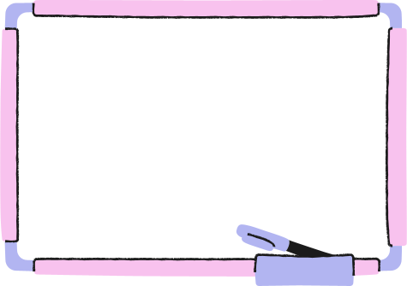
DẶN DÒ

